Slide 1
«ЧУДО – ПОВАР»

Slide 2
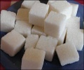
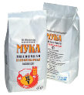

Slide 3
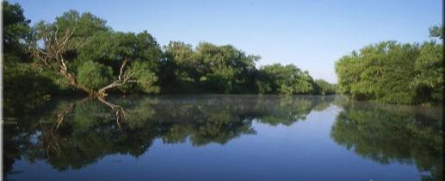
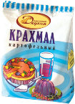
Свежий воздух
Солнечный свет
Река чистой воды

Slide 4
Условия фотосинтеза
Результат фотосинтеза
Значение
фотосинтеза

Slide 5
Опыт ван Гельмонта

Slide 6
Опыт Яна Ингенхауза

Slide 7
Опыт Жана Сенебье

Slide 8
Опыт Присли

Slide 9
Уравнение процесса фотосинтеза
ФОТОСИНТЕЗ – процесс образования в зеленых клетках растения органических веществ из неорганических за счет энергии света

Slide 10
Значение процесса фотосинтеза
Фотосинтез идет на свету круглый год.
И он людям дает пищу и кислород.
Очень важный процесс - фотосинтез, друзья,
Без него на Земле обойтись нам нельзя.
Фрукты, овощи, хлеб, уголь, сено, дрова –
Фотосинтез всему этому голова.
Воздух чист будет, свеж, как легко им дышать!
И озоновый слой будет нас защищать.

Slide 11
«ЧУДО -
ПОВАР»
фотосинтез

